Slide 1
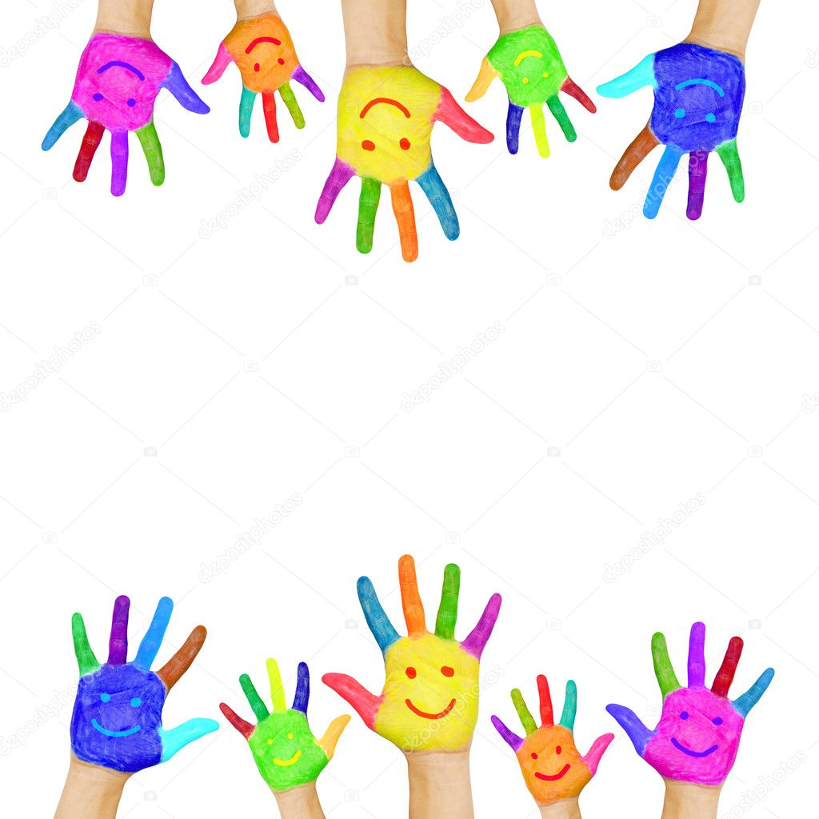
Пальчиковые игры для малышей
Гейкер Елена Олеговна воспитатель 1 квалификационной категории
МАДОУ «Детский сад п.Синда»

Slide 2
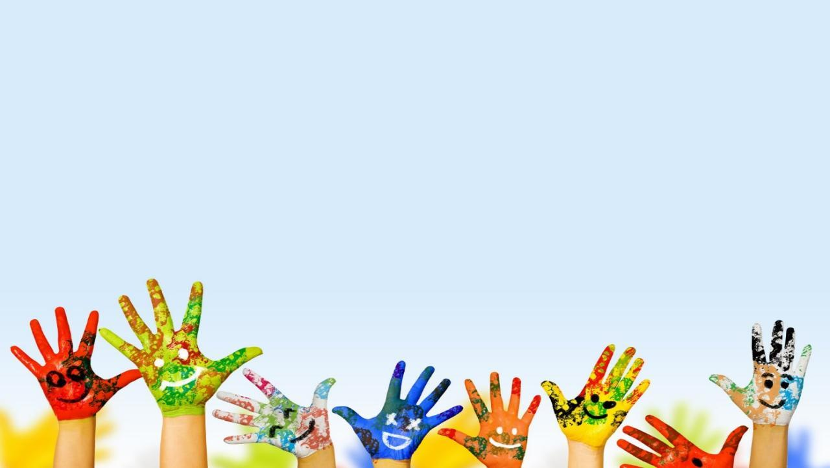
Цель: Развитие координации и мелкой моторики у детей с раннего возраста.
Задачи:
1. Улучшить мелкую моторику рук и кистей.
2. Создать комфортную обстановку в общении со сверстниками.
3. Развить интерес к обследованию предметов и действия с ними.
4. Формировать умение согласовывать движения с речью.
5. Развивать речь с помощью мелкой моторики рук.

Slide 3
Пальчиковые игры
Для детей дошкольного возраста играет важную роль пальчиковая гимнастика.
Положительные моменты гимнастики - это стимуляция моторных и речевых зон мозга, способствующие более быстрому формированию речи.
Значительное взаимодействие этих зон играет большую роль в возрасте от 0 до 3 лет, когда идет активное формирование речи ребенка, поэтому заниматься с ребенком необходимо с младенчества.
Сгибая-разгибая пальчики с ребенком, массируя кисти рук, выполняя различного вида движения, мы посылаем импульсы в речевые центры.
Чем больше умеет рука, тем умнее ее обладатель.

Slide 4
Условия проведения.
Комплекс упражнений гимнастики для пальчиков рук проводят в течение 6-8 минут. Он включает в себя 6-8 упражнений, выполняемых в такой последовательности: кончики пальцев, кисть, предплечье, плечо. По мере привыкания к комплексу в него включаются новые упражнения или усложняются условия выполнения уже разученных ранее упражнений.

Slide 5
Роль пальчиковых игр в развитии ребенка
Пальчиковые игры являются важной частью работы по развитию мелкой моторики рук у дошкольников. Игры эти очень эмоциональны, увлекательны для детей, а также исключительно полезны для их общего развития:
- Способствуют развитию речи.
- Развивают восприятие, умение вслушиваться в речь взрослого.
- Способствуют развитию творческой деятельности. Ведь руками можно «рассказывать» целые истории!
- Активизируют моторику рук. Тем самым вырабатывается ловкость, умение управлять своими движениями. Пальцы и кисти приобретают хорошую подвижность, гибкость, исчезает скованность движений.
- Помогают в игре формировать элементарные математические представления.
- Учат ребенка концентрировать внимание и правильно его распределять.
- Развивают память, ведь в пальчиковых играх нужно запоминать многое: и положение пальцев, и последовательность движений, да и просто стихи.
- Развивают эмоциональность, формируют добрые взаимоотношения между детьми, а также между взрослым и ребёнком.

Slide 6
Этапы разучивания игр
1. Взрослый сначала показывает игру ребёнку сам.
2. Взрослый показывает игру, манипулируя пальцами и рукой ребёнка.
3.Взрослый и ребёнок выполняют движения одновременно, взрослый проговаривает текст.
4.Ребёнок выполняет движения с необходимой помощью взрослого, который произносит текст.

Slide 7
Виды пальчиковых игр
Пальчиковые игры разнообразны по содержанию, поэтому целесообразно будет разделить их на группы по их назначению:
1. Игры - манипуляции.
«Ладушки-ладушки…», «Сорока-белобока…» - указательным пальцем осуществляют круговые движения.
«Пальчик-мальчик, где ты был?..», «Мы делили апельсин…», «Этот пальчик хочет спать…», «Этот пальчик - дедушка…», «Раз, два, три, четыре, кто живет в моей квартире?..», «Пальчики пошли гулять…» - ребенок поочередно загибает каждый пальчик.
Эти упражнения ребенок может выполнять самостоятельно или с помощью взрослого. Они развивают воображение: в каждом пальчике ребенок видит тот или иной образ.

Slide 8
2. Сюжетные пальчиковые упражнения.
«Елка» - ладони от себя, пальцы в «замок» (ладони под углом друг к другу). Пальцы выставляют вперед, локти к корпусу не прижимаются.
«Распускается цветок» - из сжатого кулака поочередно «появляются» пальцы.
«Пальчики здороваются» - подушечки пальцев соприкасаются с большим пальцем (правой, левой руки, двух одновременно).
«Грабли» - ладони на себя, пальцы переплетаются между собой.
К этой группе относятся также упражнения, которые позволяют детям изображать предметы транспорта и мебели, диких и домашних животных, птиц, насекомых, деревьев.

Slide 9
3. Пальчиковые упражнения в сочетании со звуковой гимнастикой.
Ребенок может поочередно соединять пальцы каждой руки друг с другом, или выпрямлять по очереди каждый палец, или сжимать пальцы в кулак и разжимать и в это время произносить звуки: б-п, д-т, к-г.

Slide 10
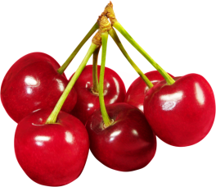
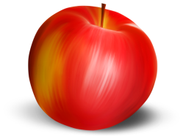
4. Пальчиковые кинезиологические пражнения («гимнастика мозга»).
«Колечко» - поочередно перебирать пальцы рук, соединяя в кольцо с каждым пальцем последовательно указательный, средний и т.д.
«Ухо - нос» - левой рукой взяться за кончик носа, правой - за противоположное ухо, затем одновременно опустить руки и поменять их положение.
«Симметричные рисунки» - надо рисовать в воздухе обеими руками зеркально симметричные рисунки (начинать лучше с круглого предмета: яблоко, арбуз и т.д. Главное, чтобы ребенок смотрел во время «рисования» на свою руку).
С помощью таких пальчиковых упражнений компенсируется работа левого полушария. Их выполнение требует от ребенка внимания, сосредоточенности.

Slide 11
5. Пальчиковые упражнения в сочетании с самомассажем кистей и пальцев рук.
В данных упражнениях используются традиционные для массажа движения - разминание, растирание, надавливание, пощипывание (от периферии к центру).
«Помоем руки под горячей струей воды» - движение, как при мытье рук.
«Согреем руки» - движения, как при растирании рук.
«Молоточек» - фалангами сжатых в кулак пальцев правой руки «забивать» гвозди.
«Гуси щиплют травку» - пальцы правой руки пощипывают кисть левой.
Для более эффективного самомассажа кисти рук используются грецкий орех, каштан, шестигранный карандаш, массажный мячик.

Slide 12
6. Театр в руке.
Пальчиковые упражнения этого вида позволяют повысить общий тонус, развивают внимание и память, снимает психоэмоциональное напряжение.
«Осьминожки» - правая рука, осторожно и по очереди передвигая свои щупальцы-пальцы, путешествует по морскому дну. Навстречу движется осьминог - левая рука. Увидели друг друга, замерли, а потом стали обследовать морское дно вместе.
«Бабочка» - сжать пальцы в кулак и поочередно выпрямлять мизинец, безымянный и средний пальцы, а большой и указательный соединить в кольцо. Выпрямленными пальцами делать быстрые движения («трепетание пальцев»).
«Сказка» - детям предлагается разыграть сказку, в которой каждый палец - какой-либо персонаж.

Slide 13
7. Пальчиковые упражнения с речевым сопровождением
В этих пальчиковых упражнениях народные потешки, прибаутки, песенки - речевая основа. Их язык, образная система яркие, разнообразные, легко запоминающиеся. В них очень много уменьшительно-ласкательных слов (ладушки, бабушка, котеночек, гусеночек и т.д.), обращений, часто они имеют диалогическую форму. Некоторые потешки построены по типу обращения, сообщения.

Slide 14
ПАЛЬЧИКОВЫЕ ИГРЫ С РЕЧЕВЫМ СОПРОВОЖДЕНИЕМ Пальчики
(Загибать по очереди пальчики).
Первый пальчик хочет спать, а второй – уж лег в кровать.
Третий пальчик прикорнул, а четвертый вдруг уснул.
Встали пальчики. Ура! Пальчикам гулять пора (расправить все пальчики).

Slide 15
Кошки – мышки
Вот кулак (закрываем ладонь крохи, сжимая пальчики в кулак),
А вот ладошка (открываем).
На ладошку села кошка (кладём на неё сложенные щепоткой пальцы)
И крадётся, и крадётся, и крадётся (перемещаемся вверх, к плечу).
Прыг под мышку (засовываем руку под мышку),
Где же мышка? (Разводим руки в стороны.)

Slide 16
Кулачок
Этот пальчик — маленький, (загибаем мизинчик)
Этот пальчик — слабенький, (загибаем безымянный пальчик)
Этот пальчик — длинненький, (загибаем средний пальчик)
Этот пальчик — сильненький, (загибаем указательный пальчик)
Этот пальчик — толстячок, (загибаем большой пальчик)
Ну а вместе — кулачок!

Slide 17
Клён
Ветер тихо клён качает, (пальчики растопырены и тянутся вверх)
Вправо, влево наклоняет: (качаем ладошками вправо-влево)
Раз — наклон и два — наклон, (наклоняем влево — вправо ладошки низко-низко)
Зашумел листвою клён. (пошевелить пальчиками)

Slide 18
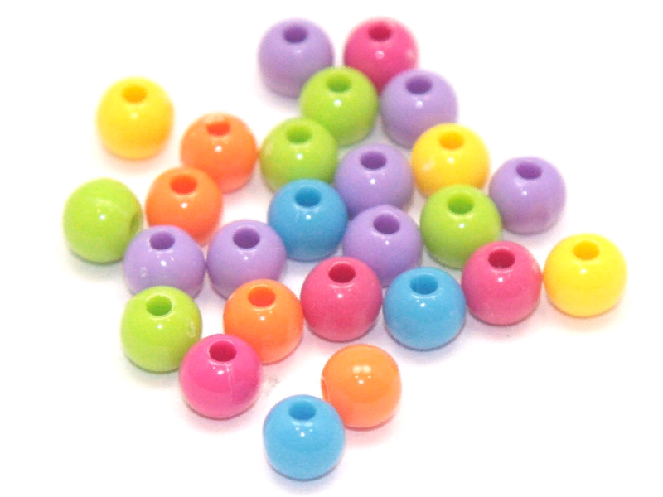
ПАЛЬЧИКОВЫЕ ИГРЫ С ПРЕДМЕТАМИ Бусинки - горошки
Покатаю я в руках
Бусинки, горошки.
Станьте ловкими скорей,
Пальчики, ладошки.
(Катать по столу горошины или бусины указательным пальцем, средним, безымянным и мизинцем.)

Slide 19
Карандаш
Карандаш в руках катаю,
Между пальчиков верчу.
Непременно каждый пальчик
Быть послушным научу.
(Перекатывать между пальцами или ладонями шестигранный карандаш.)

